Slide 1
Lab – genetisk test

Slide 2
Plan
Opsamling på dokumentar fra sidst
Dagens figur
Lab og databehandling

Slide 3
Har Malou det dødelige gen?
Fordele ved at foretage genetisk test | Ulemper ved at foretage genetisk test

Slide 4
Diskussion
Diskuter med afsæt i listerne, om I ville vælge at få lavet en gentest, hvis I var i Malous sko.
Vil jeres svar på spørgsmål 2 være anderledes, hvis sygdommen er mulig at forebygge?

Slide 5
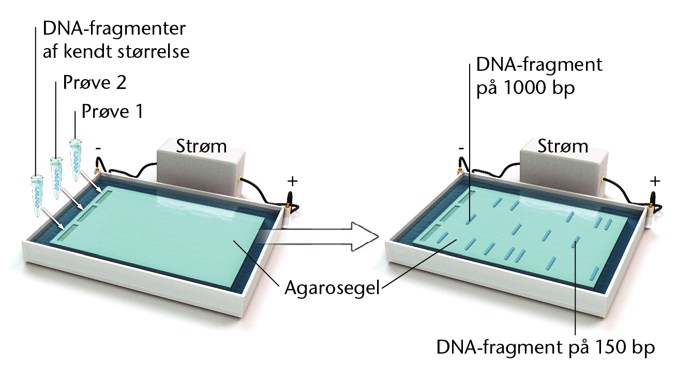
Dagens figur
Først isoleres, oprenses og kopieres DNA.
Restriktionsenzym genkender en specifik sekvens og klipper DNA’et i stykker her.
DNA-stykkerne adskilles ved gelelektroforese.
Båndmønstret kan fortolkes.
Forklar, hvad gelelektroforese er, og hvordan det udføres.

Slide 6
Hvordan foregår gelelektroforese i praksis?
https://www.youtube.com/watch?v=lgmq_HsuZIU

Slide 7
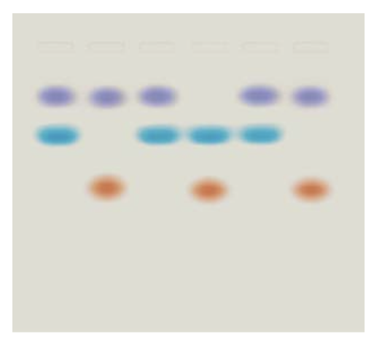
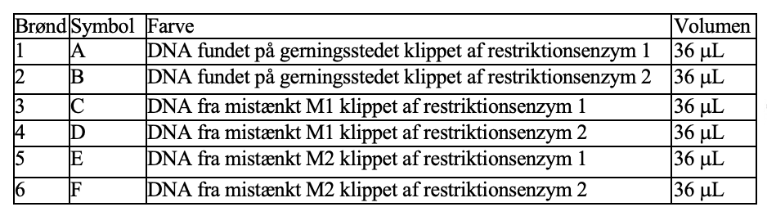
Resultater
Hvem har været på gerningsstedet?
1 2 3 4 5 6

